Slide 1





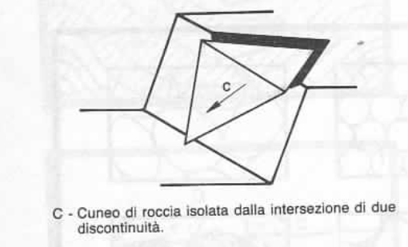
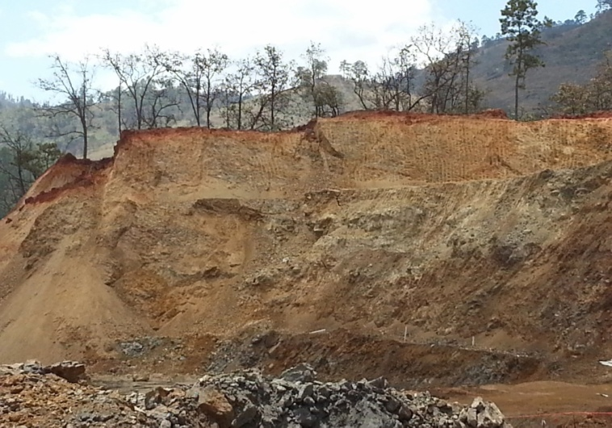
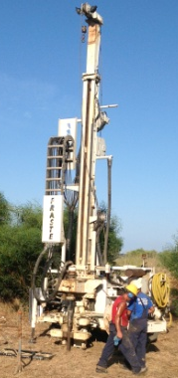
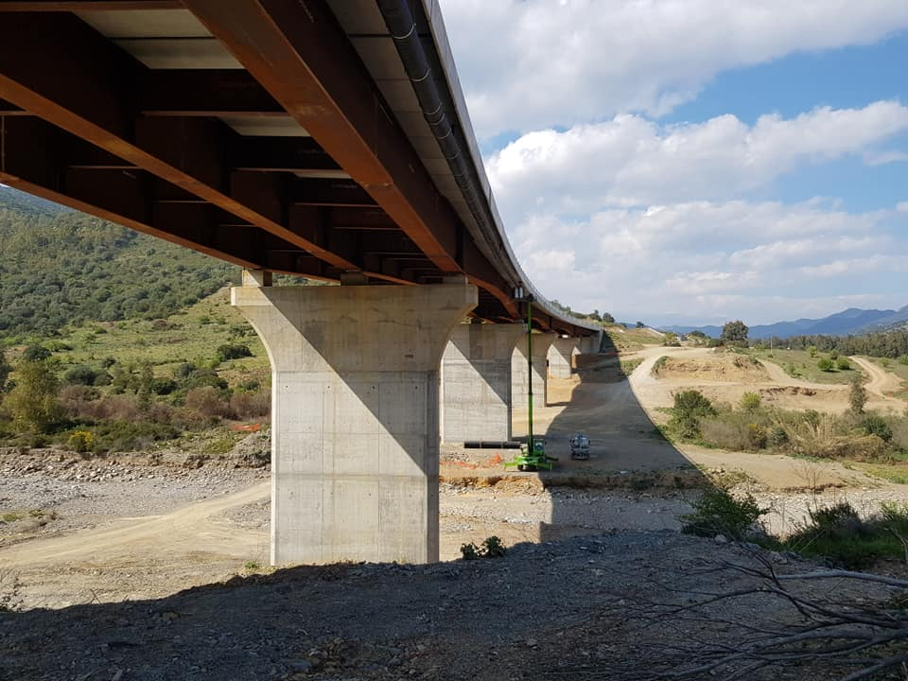
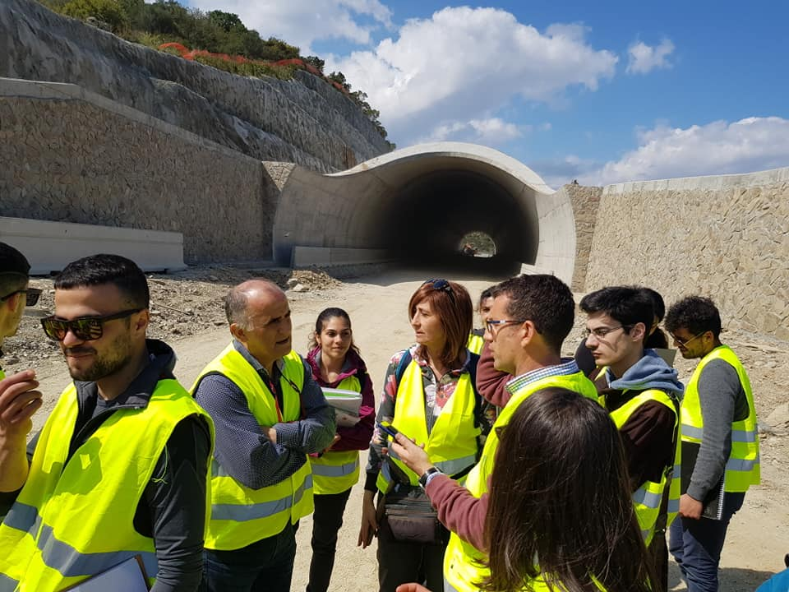
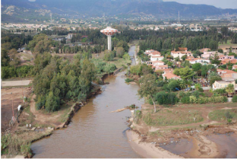
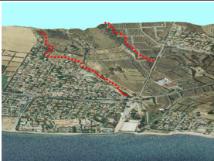
LA PROGETTAZIONE GEOLOGICA NELL’AMBITO DELLE INFRASTRUTTURE
L’ECCELLENZA DELL’INGEGNERIA ITALIANA
Le ferrovie italiane affrontano sfide tecnologiche tra le più rilevanti al mondo
Cagliari, 11 ottobre 2019
Stefania Da Pelo
sdapelo@unica.it
'... if you do not know what you should be looking for in a site investigation, you are not likely to find much of value'
(Glossop, 1968)

Slide 2
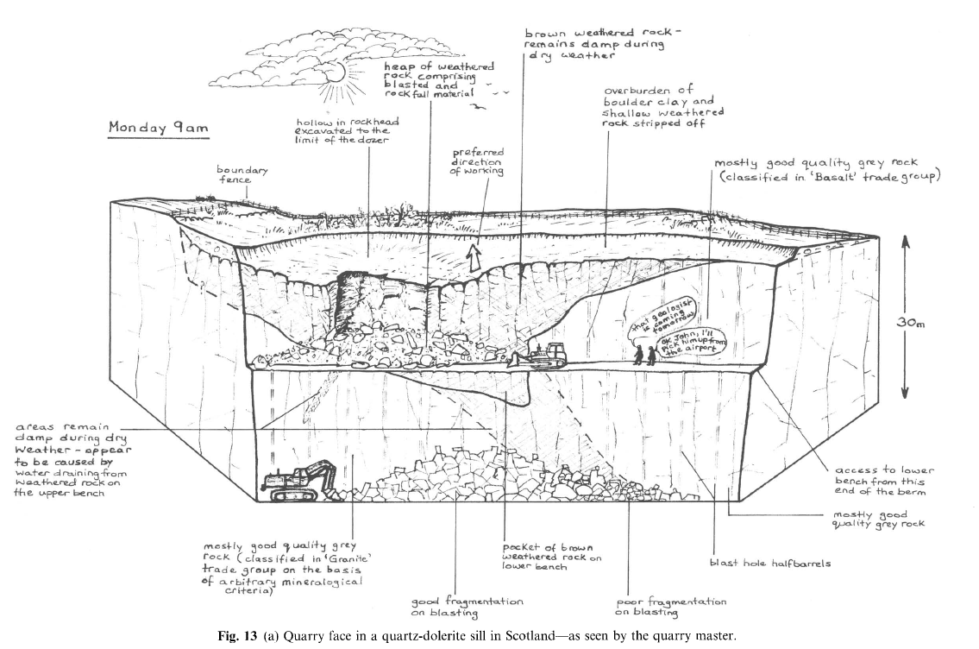
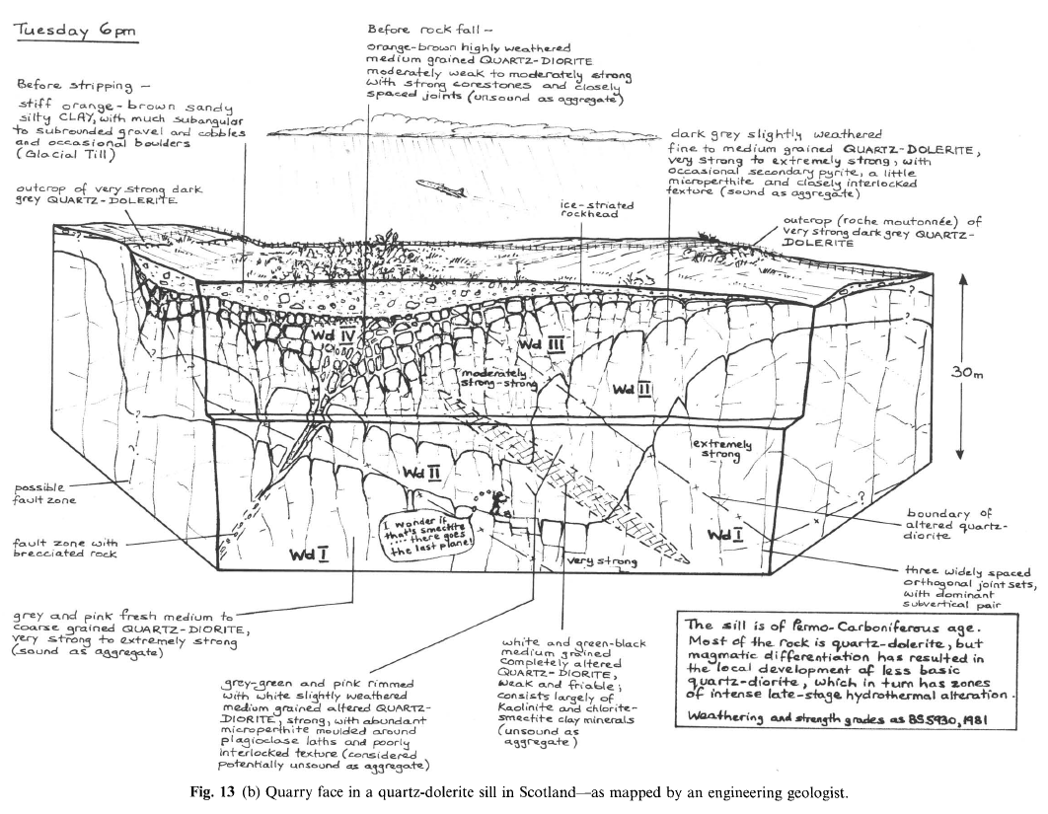
Vedere
Il punto di vista
Leggere e Cartografare:
Le 4 dimensioni della geologia!
P. G. Fookes (1997). Geology for Engineers: the Geological Model, Prediction and Performance. The First Glossop Lecture. Quarterly Journal oJ Engineering Geology, 30, 293-424.

Slide 3
Modello geologico
The total geological history is responsible for the mass and material characteristics of the ground.
To understand this history, the development of a site specific geological model is required, based on consideration of the regional and local geological and geomorphological history and the current ground surface conditions.
Fookes, 2000.

Slide 4
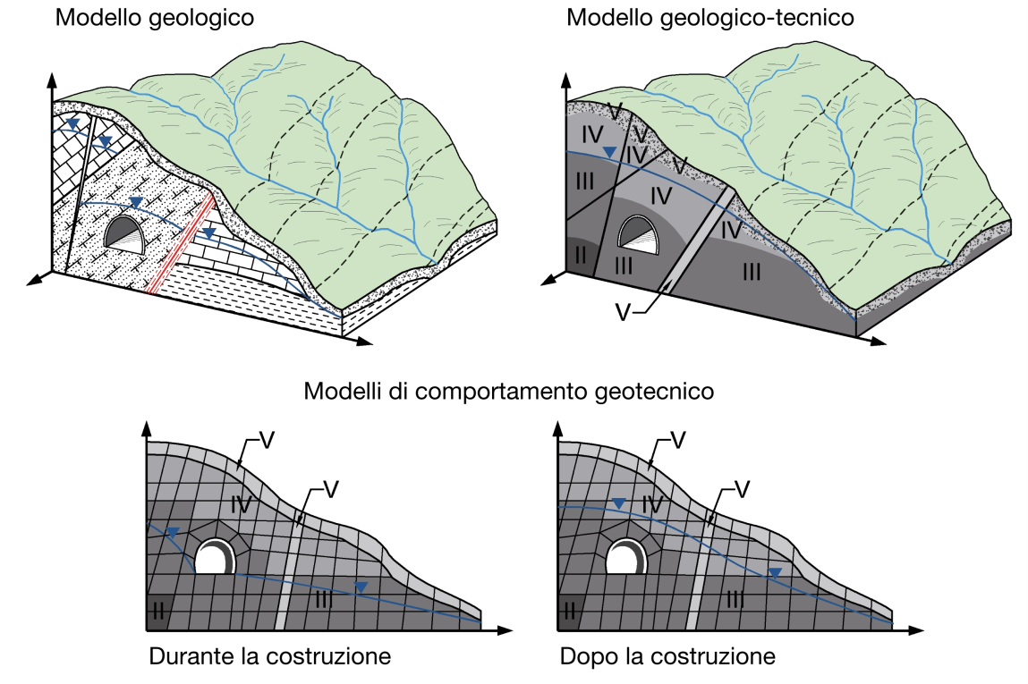
Dal modello geologico a quello geotecnico
distribuzione spaziale delle litologie,
delle strutture tettoniche,
delle caratteristiche geomorfologiche e idrogeologiche
caratterizzazione litotecnica e idrogeologica dei materiali,
classificazione geomeccanica.
fattori di rischio
da Vallejo, 2003,
modificata da Scesi et al. 2015
la risposta del terreno durante e dopo la costruzione

Slide 5
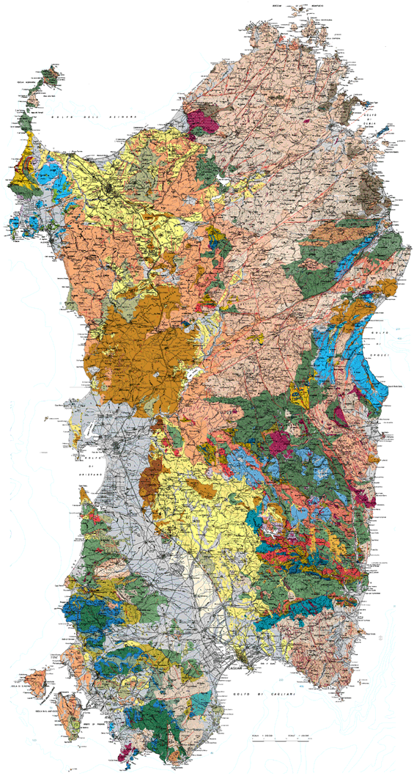
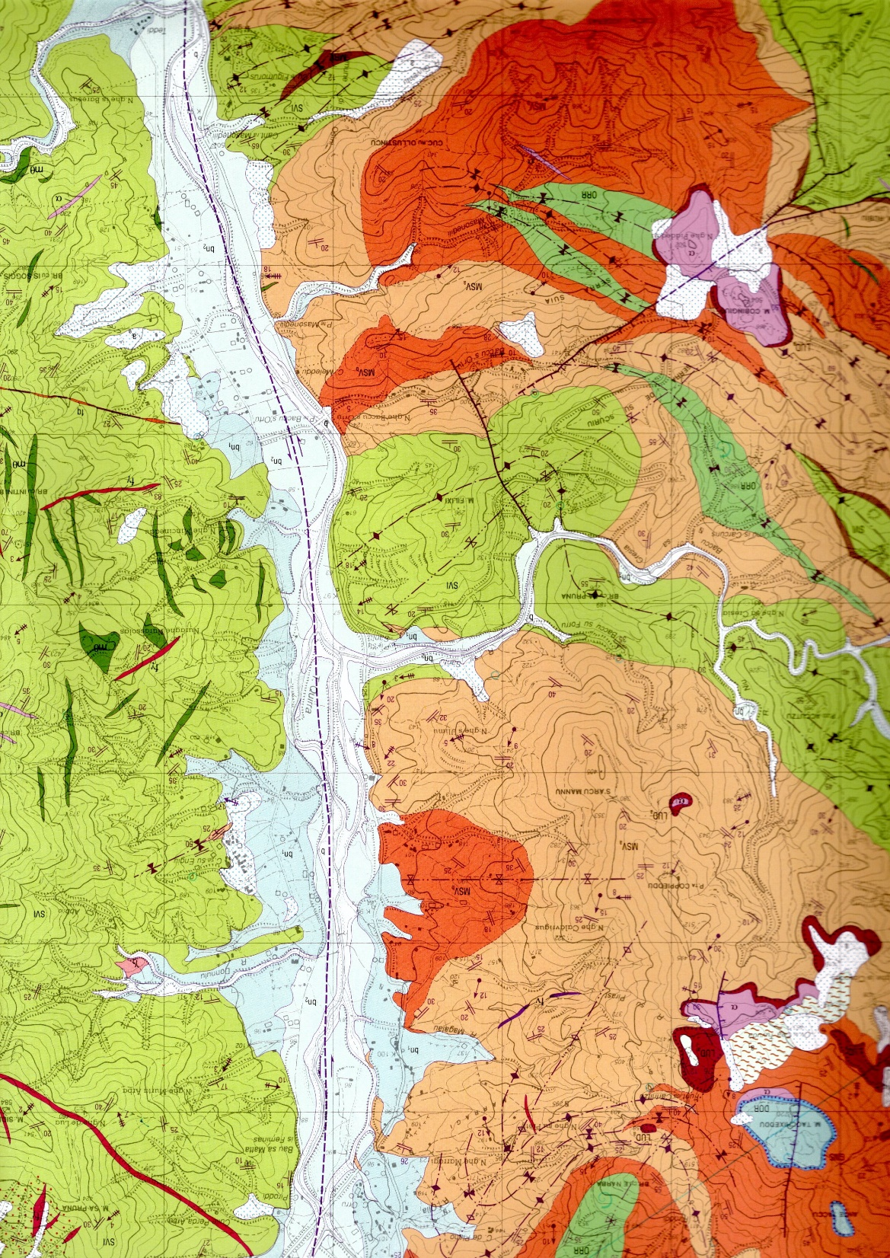
Da dove si parte?
Lettura e interpretazione carte geologiche
N
0
1 km
Carta geologica 1: 25.000 - Tertenia
Colonna stratigrafica (leone et alii, 2001)

Slide 6
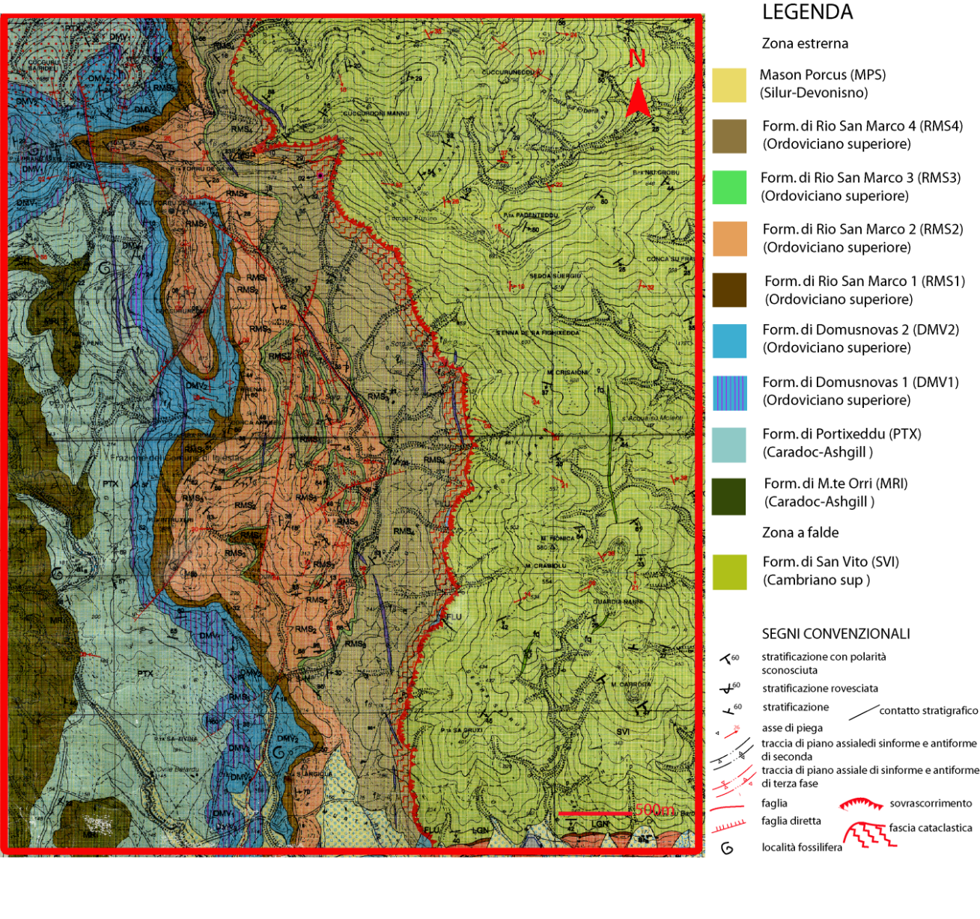
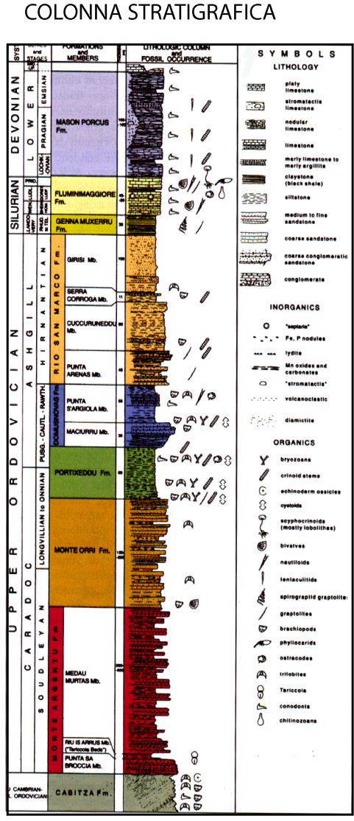
Ma cosa è una carta geologica?
Carta geologica 1:25.000 dell’area a S-W del foglio Assemini (dati cartografici Leone e progetto CARG).
Da Buttau, 2008
Colonna stratigrafica (Leone et al., 2001)

Slide 7
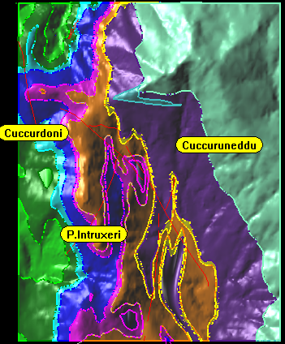
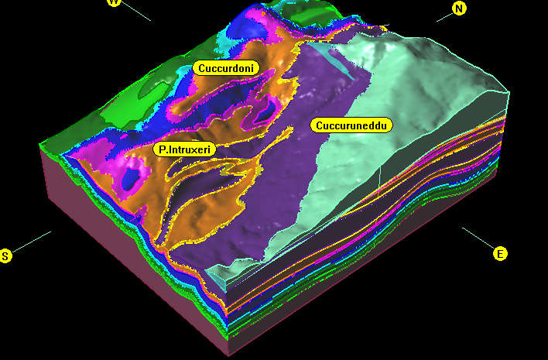
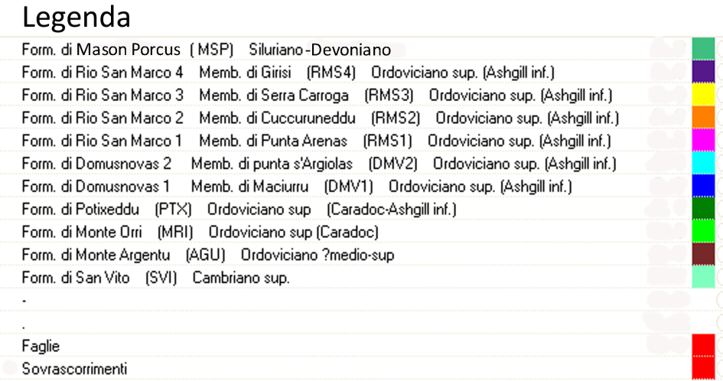
Ma cosa è una carta geologica?
E’ essa stessa una rappresentazione bidimensionale di un modello tridimensionale
Buttau, 2008

Slide 8
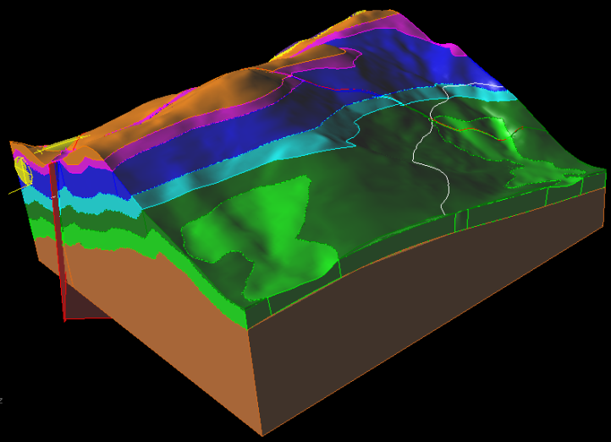
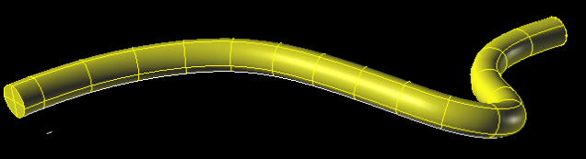
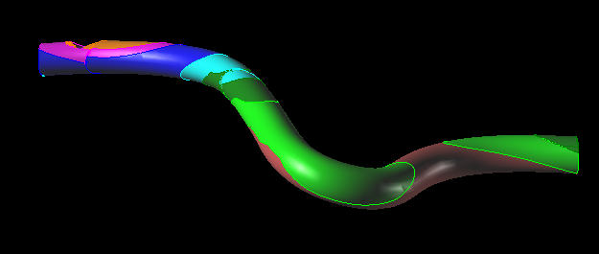
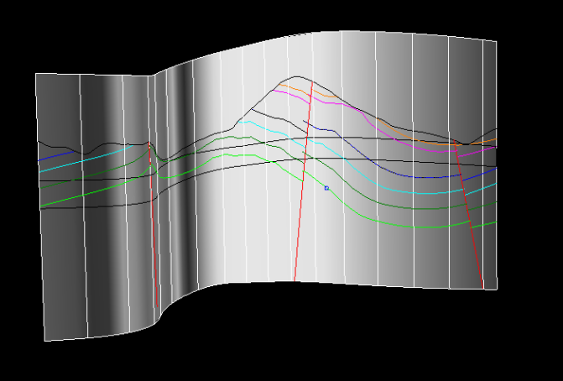
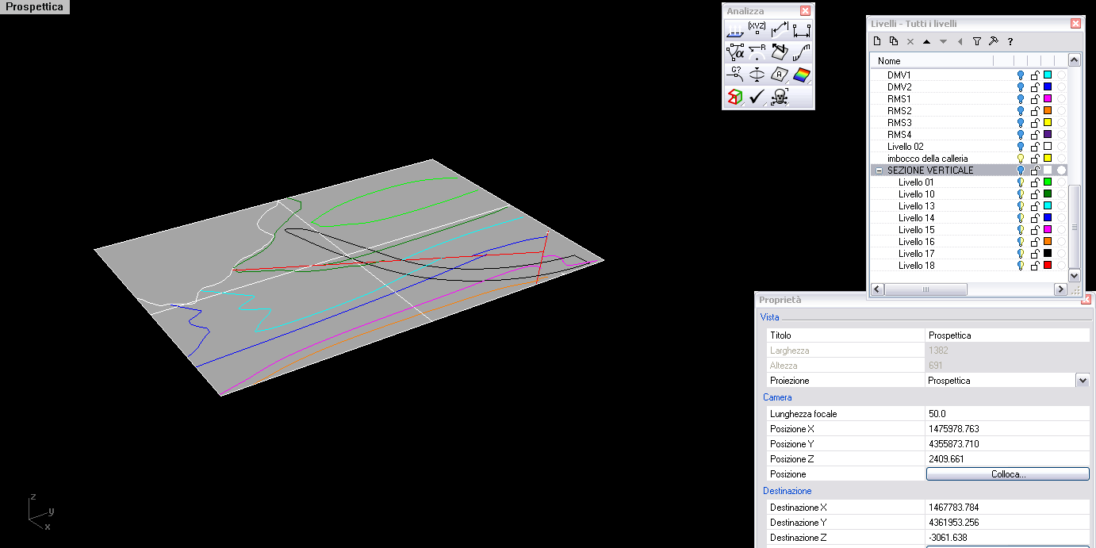
Strumenti di analisi sempre più sofisticati
QUANTIFICAZIONE VOLUMETRICA DEL MODELLO 3D: galleria
Intersezione della galleria con le varie formazioni
Tracciato + modello
sezione orizzontale
Buttau, 2008

Slide 9
Che informazioni ci fornisce?
N
0
1 km
Carta geologica 1: 25.000 - Tertenia
Colonna stratigrafica (leone et alii, 2001)

Slide 10
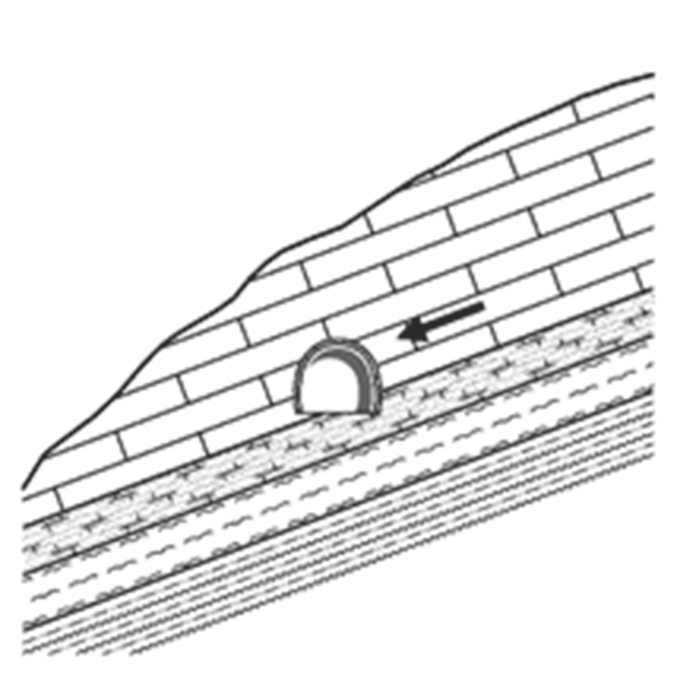
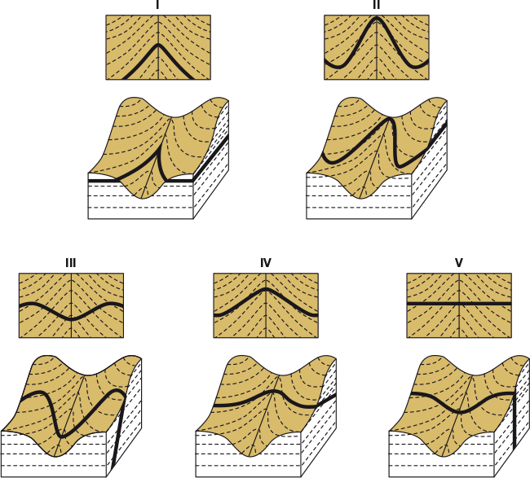
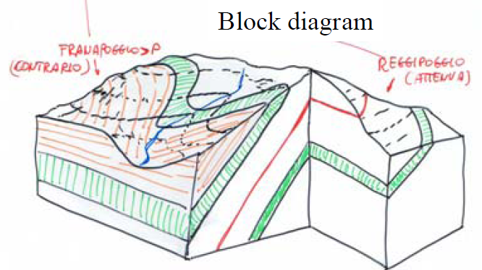
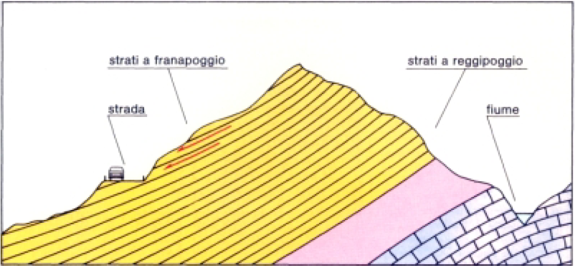
Giaciture e Geometrie
Sforzi dissimmetrici a cui è soggetta una galleria parietale
Scesi, Papini, Gattinoni – Principi di Geologia Applicata - CEA

Slide 11
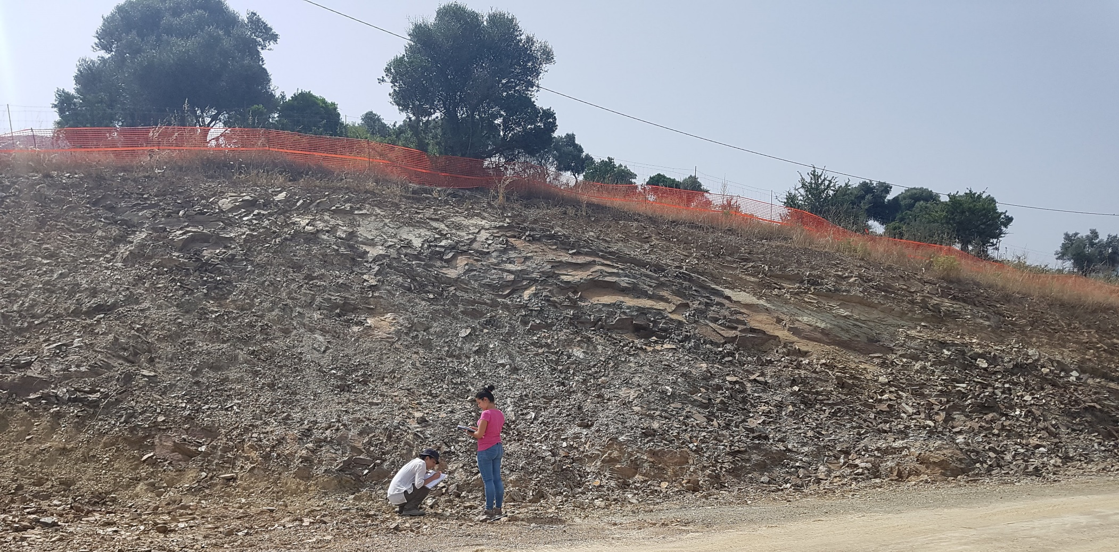
Giaciture e Geometrie:
rilievi in situ

Slide 12

Giaciture e Geometrie:
rilievi in situ

Slide 13
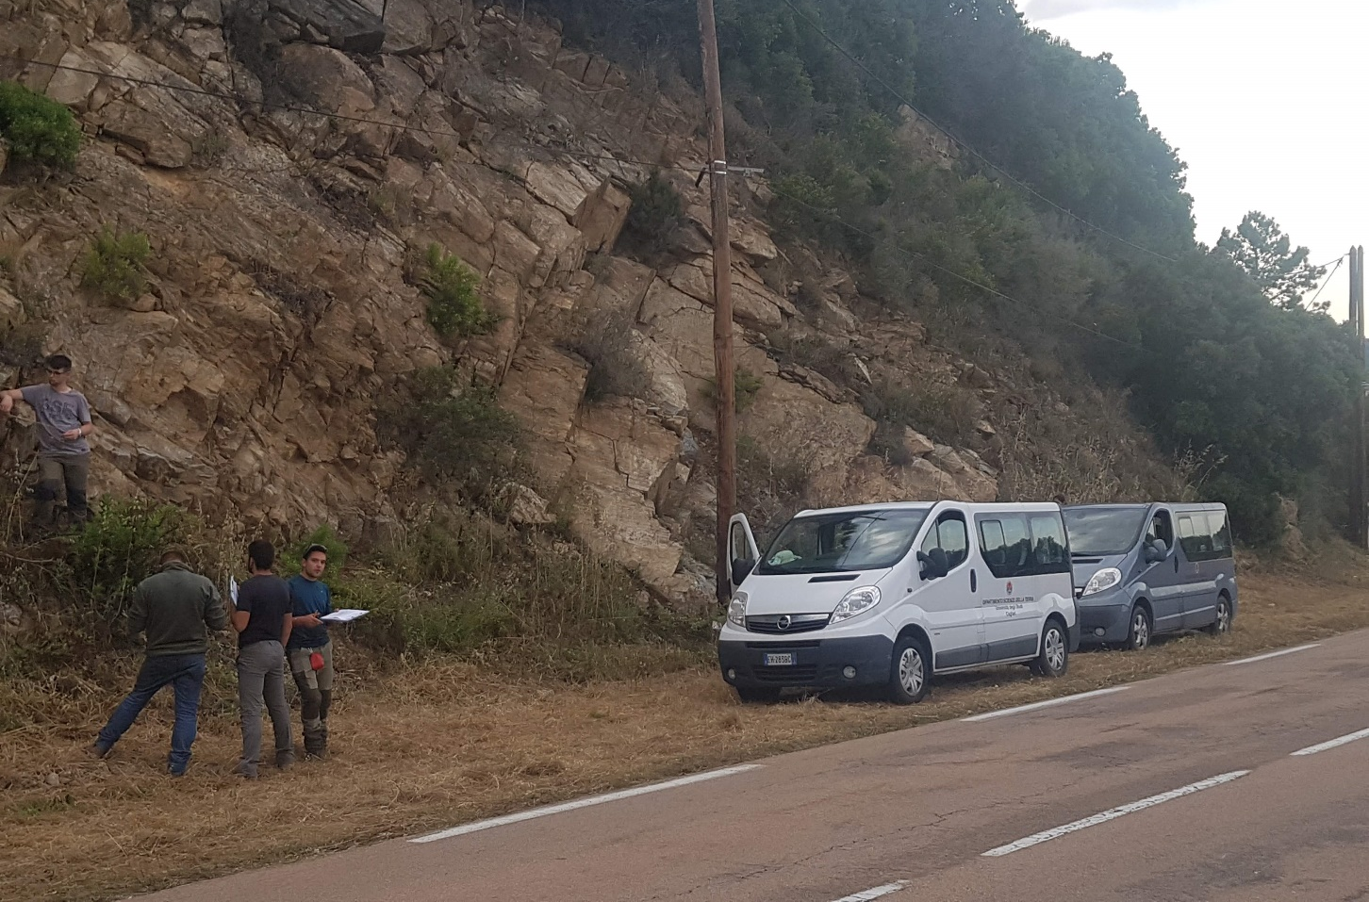
Giaciture e Geometrie:
rilievi in situ

Slide 14
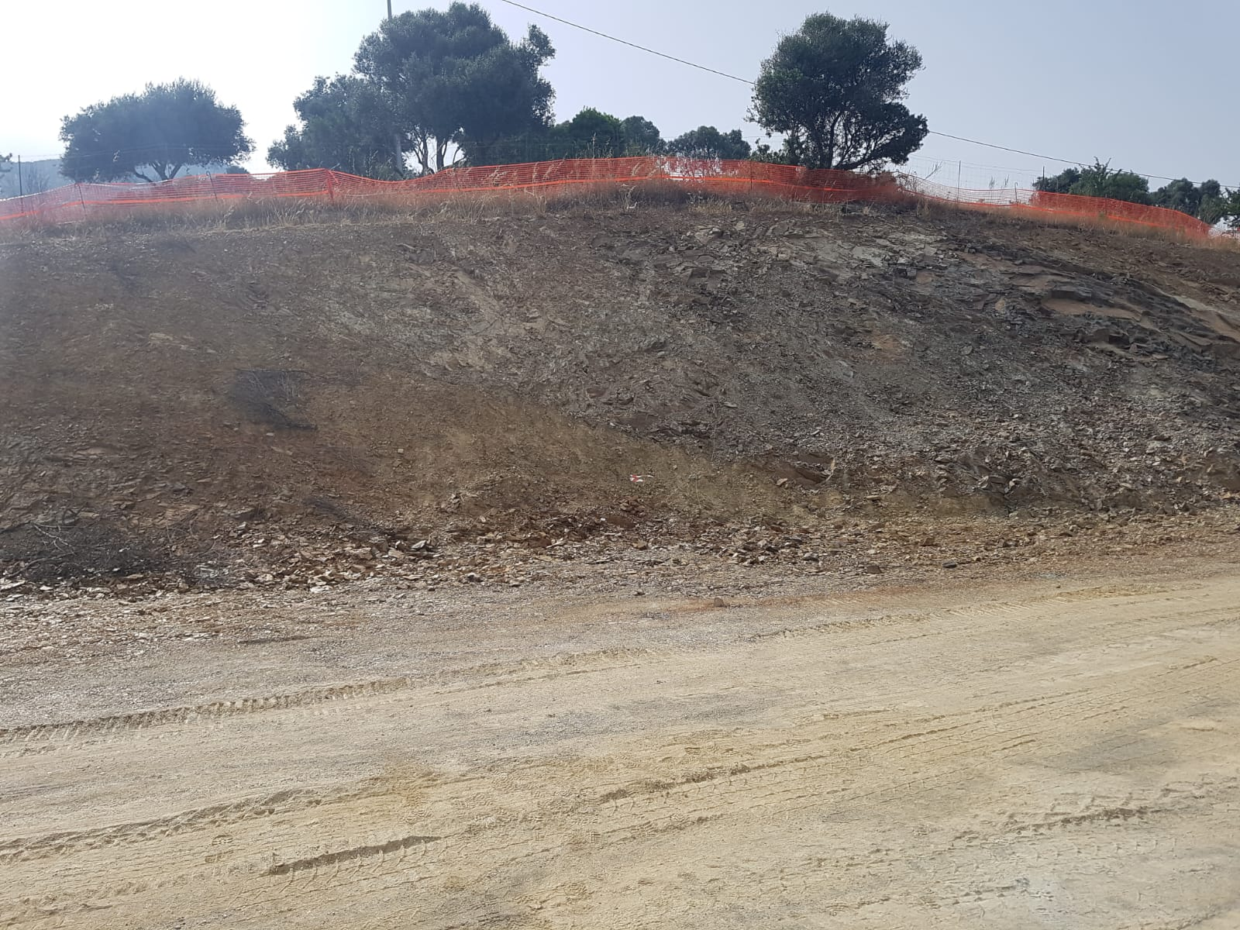
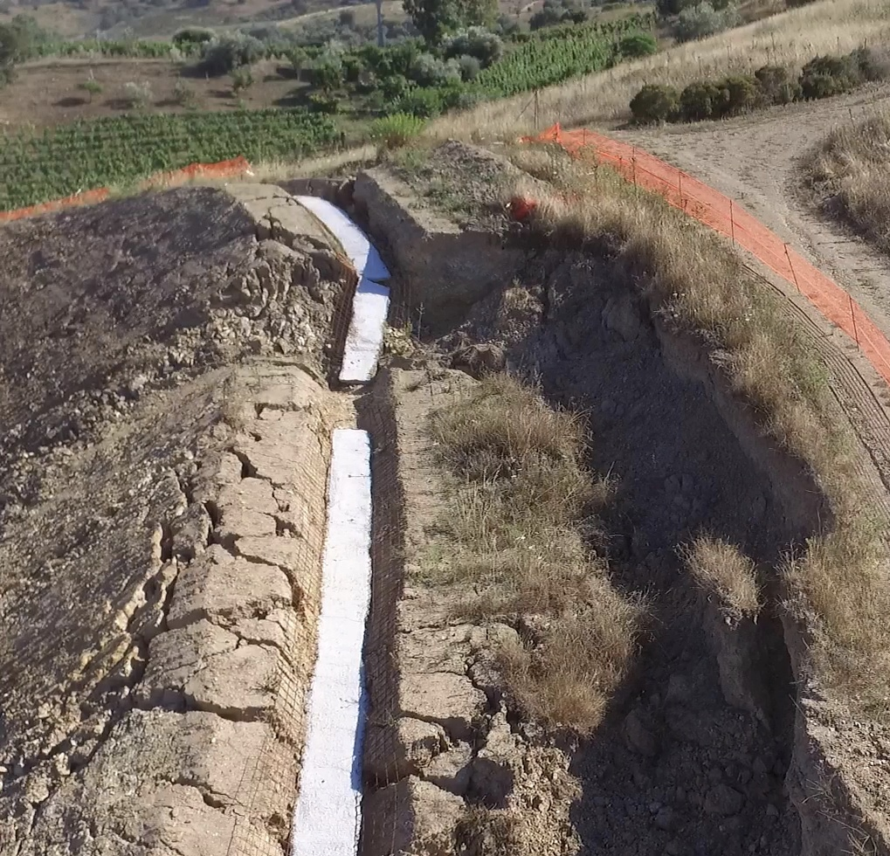
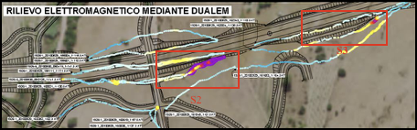
Giaciture e Geometrie:
Indagini indirette
Formazione Monte Santa Vittoria
Filone Idrotermale
Formazione Monte Santa Vittoria
De Caterini, 2014 (De Sanctis Costruzioni)

Slide 15
Giaciture e Geometrie:
le nuove tecnologie
Funedda et al., 2019 Progetto Maregot

Slide 16
……assetto strutturale
N
0
1 km
Carta geologica 1: 25.000 - Tertenia
Colonna stratigrafica (leone et alii, 2001)

Slide 17
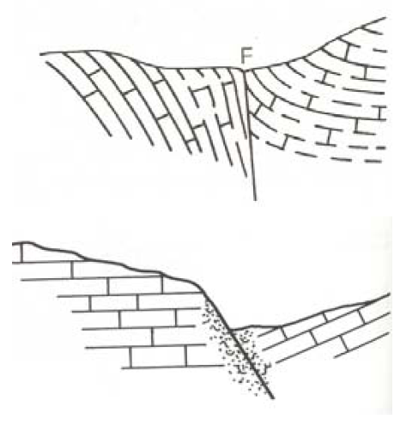
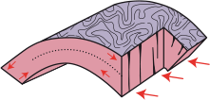
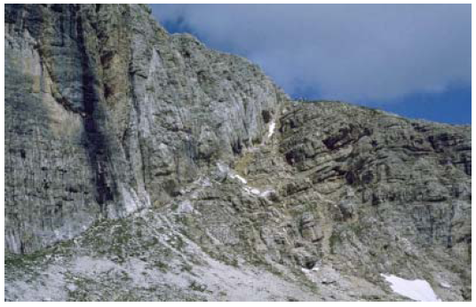
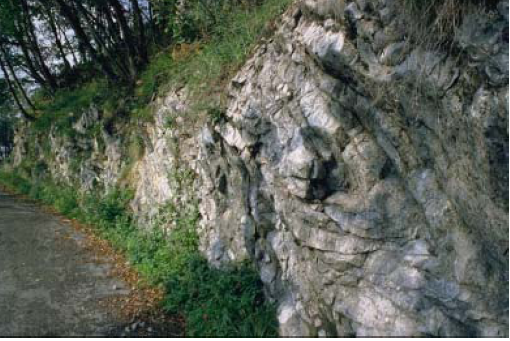
Assetto strutturale
Scesi, Papini, Gattinoni – Principi di Geologia Applicata - CEA

Slide 18
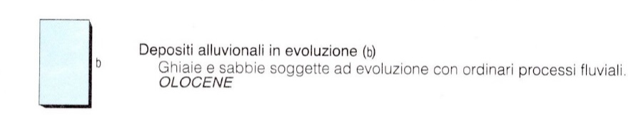

Ambienti deposizionali ed evoluzione geomorfologica
N
0
1 km
Colonna stratigrafica (leone et alii, 2001)
Carta geologica 1: 25.000 - Tertenia

Slide 19
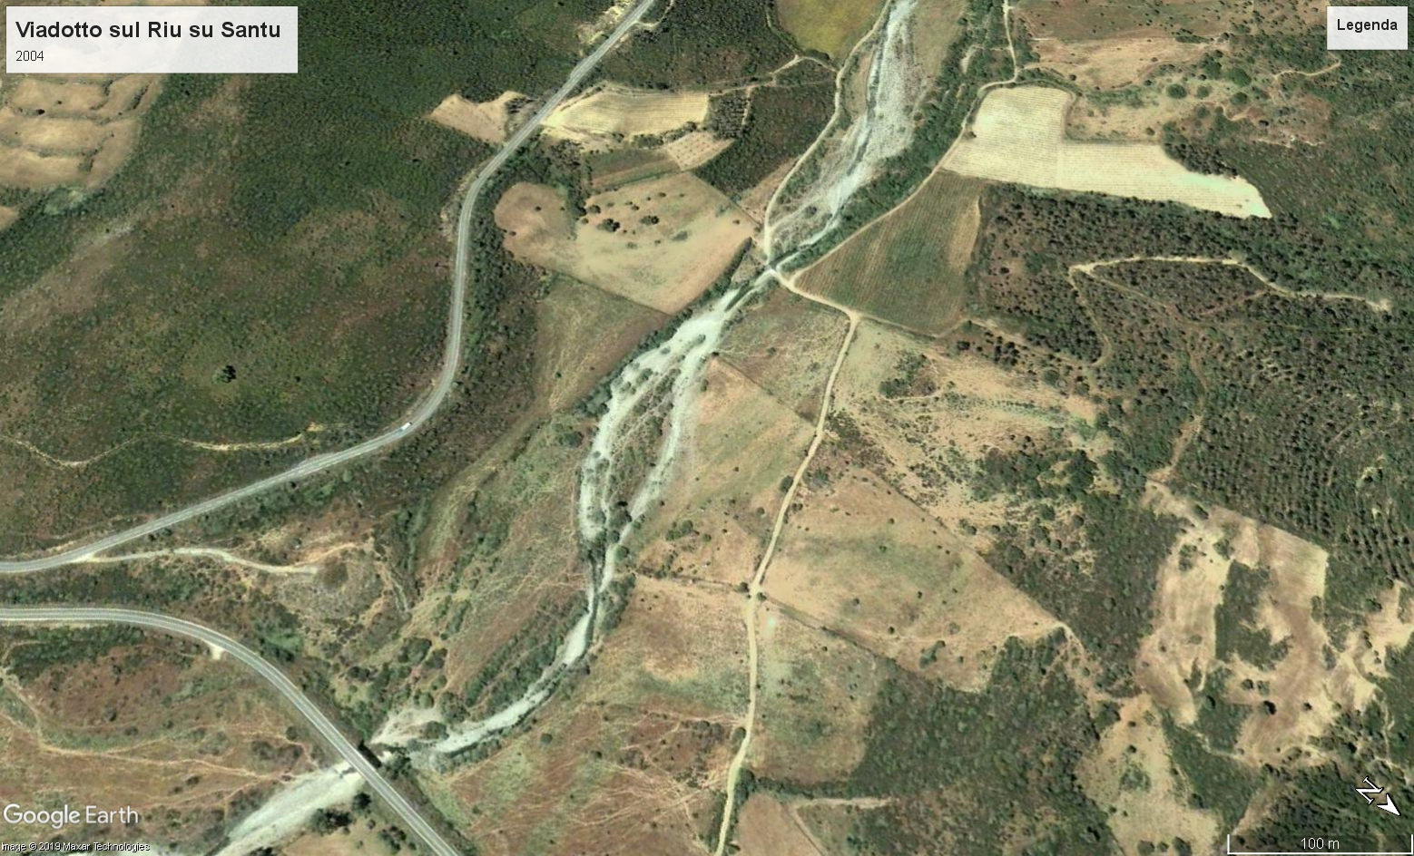
2004

Slide 20
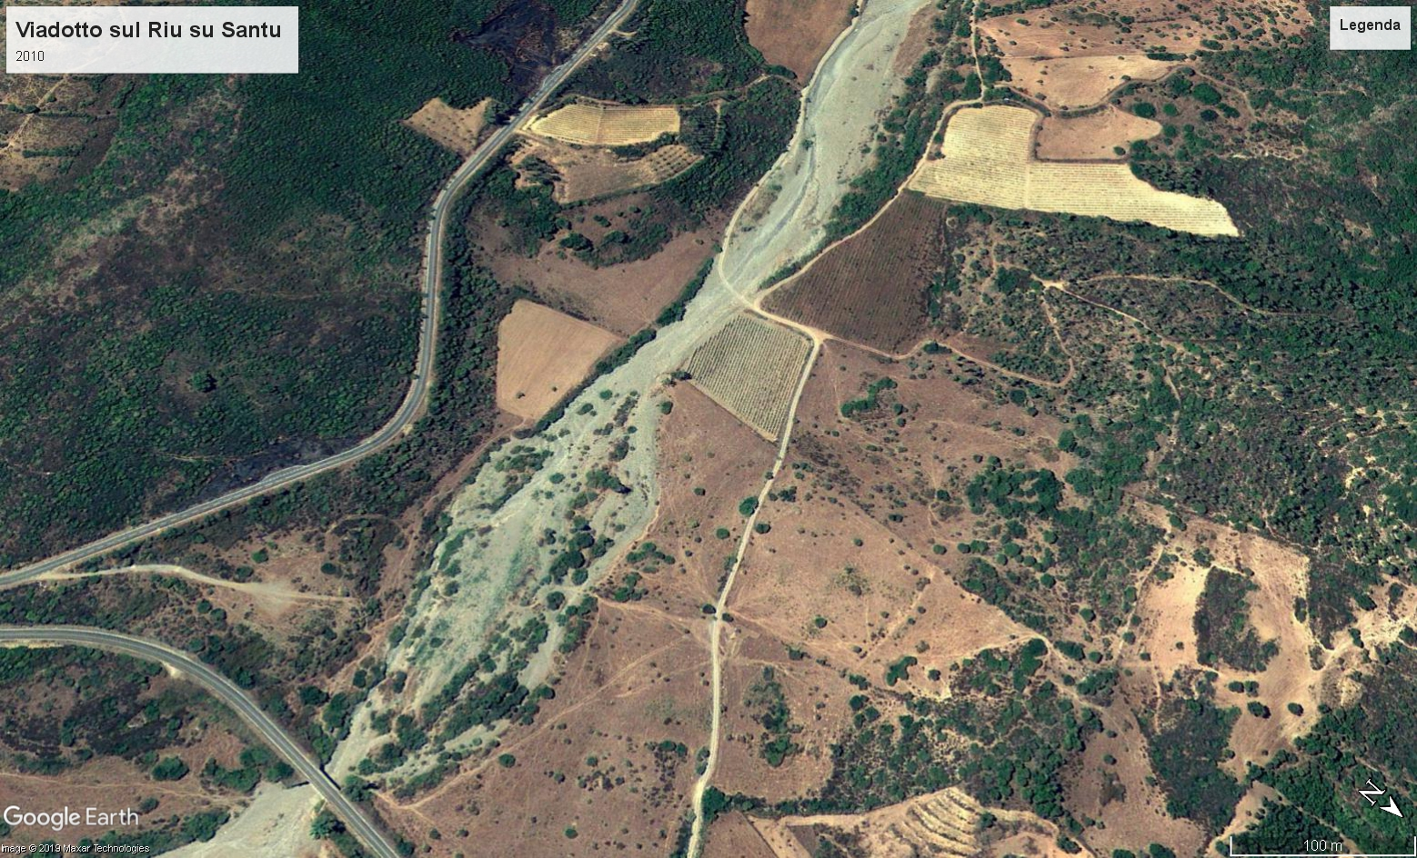
2010

Slide 21
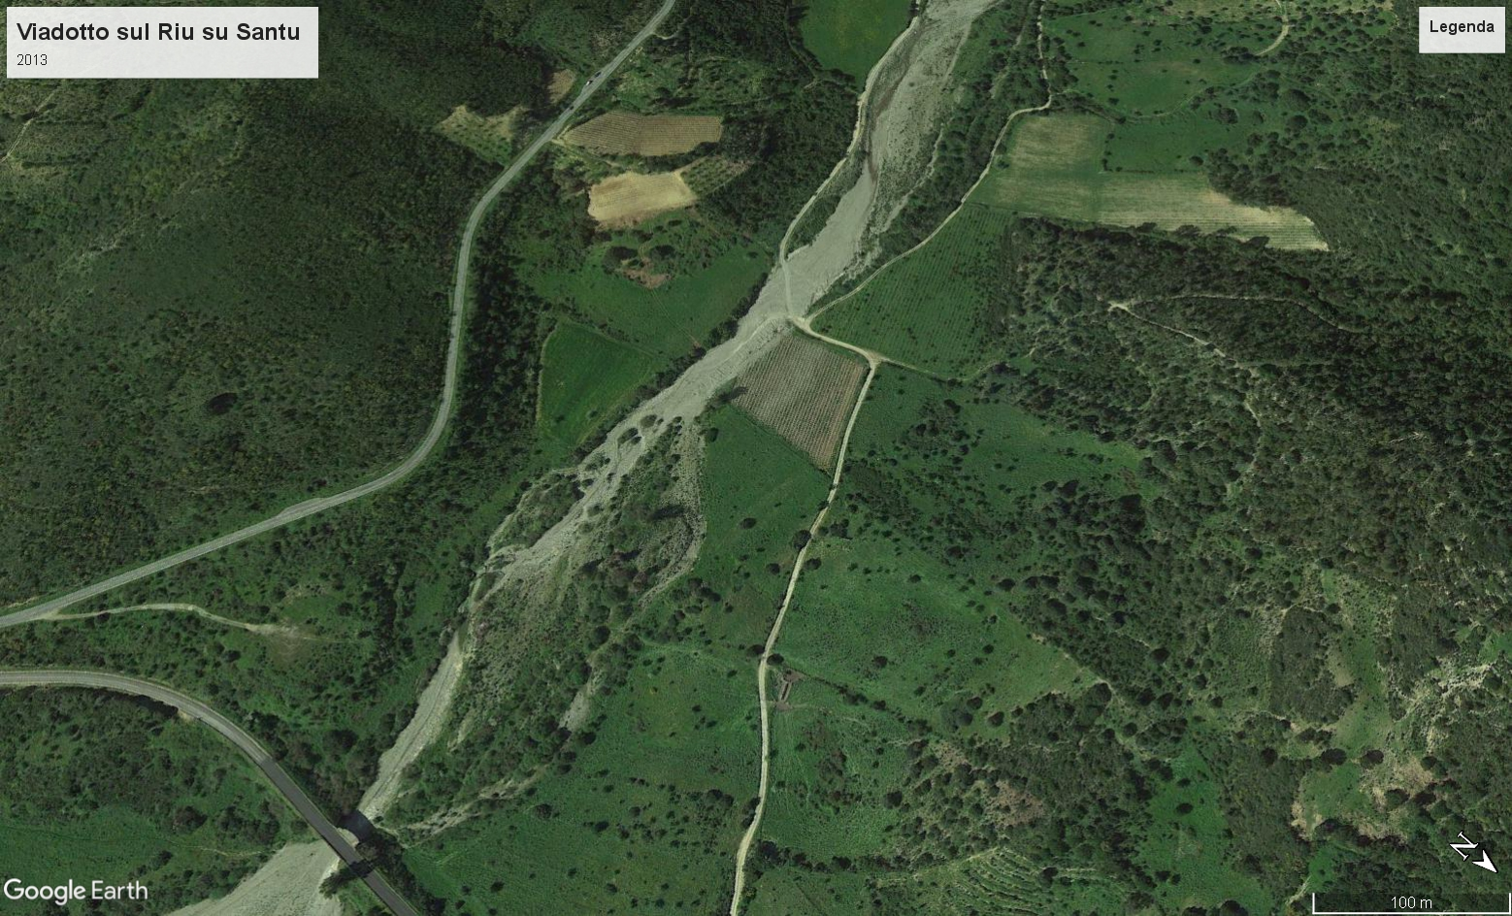
2013

Slide 22
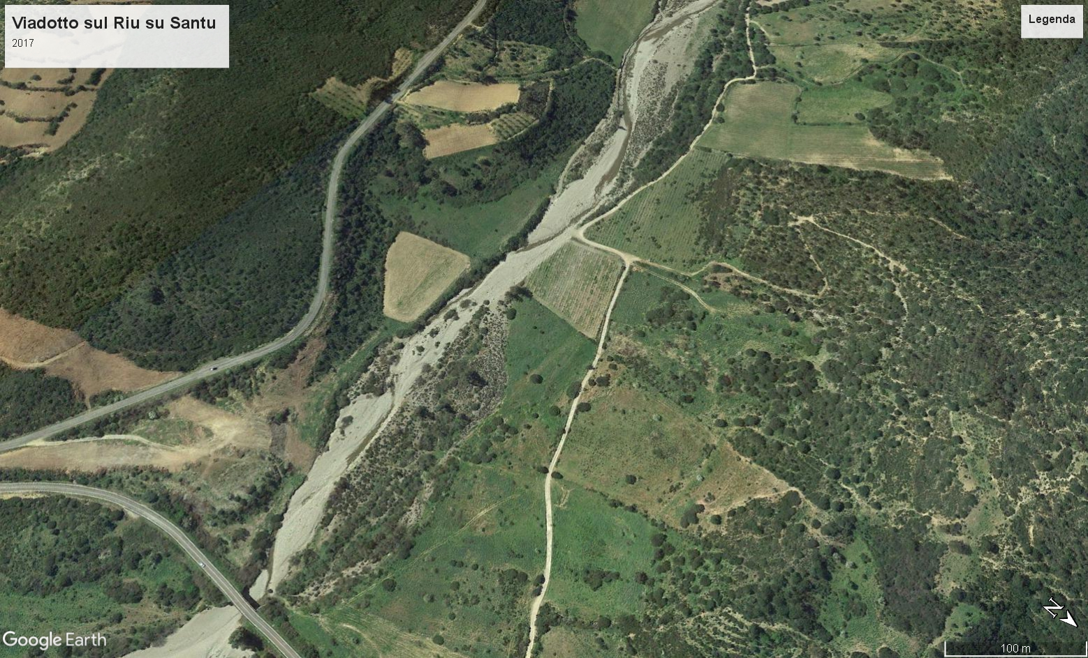
2017

Slide 23
2004

Slide 24
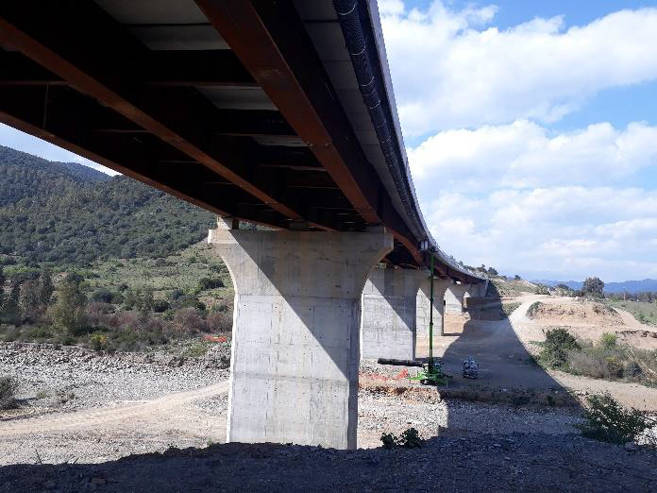
Foto Ing. Ruggeri, ANAS

Slide 25
Ma riusciamo a ricostruire il modello evolutivo solo attraverso indagini dirette, o osservazioni multitemporale?

Slide 26
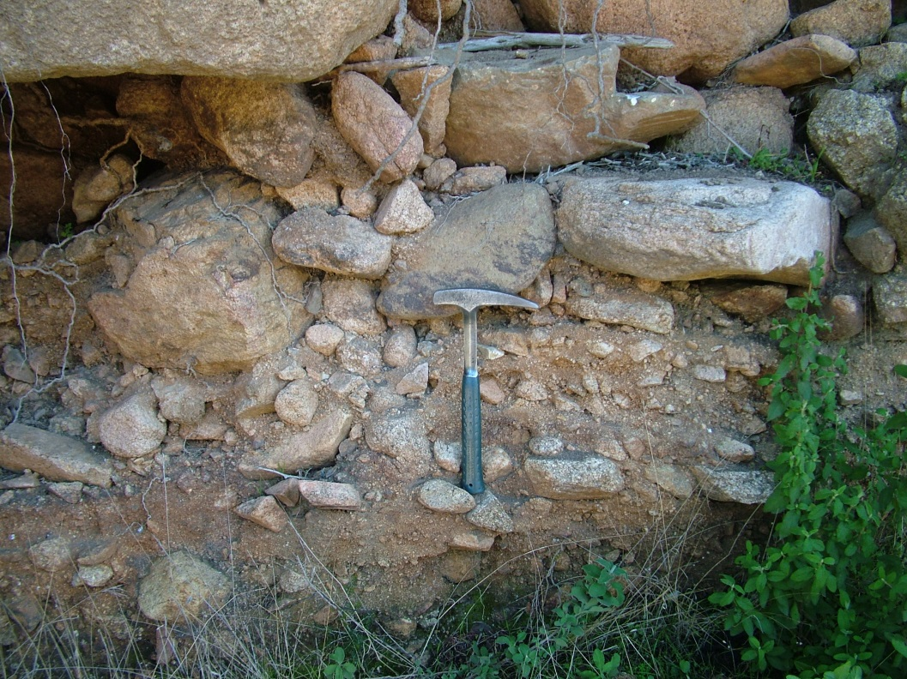
I nostri «Libri di Storia»
Funedda et al., Progetto Resmar, 2013

Slide 27
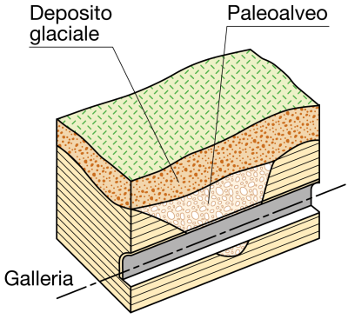
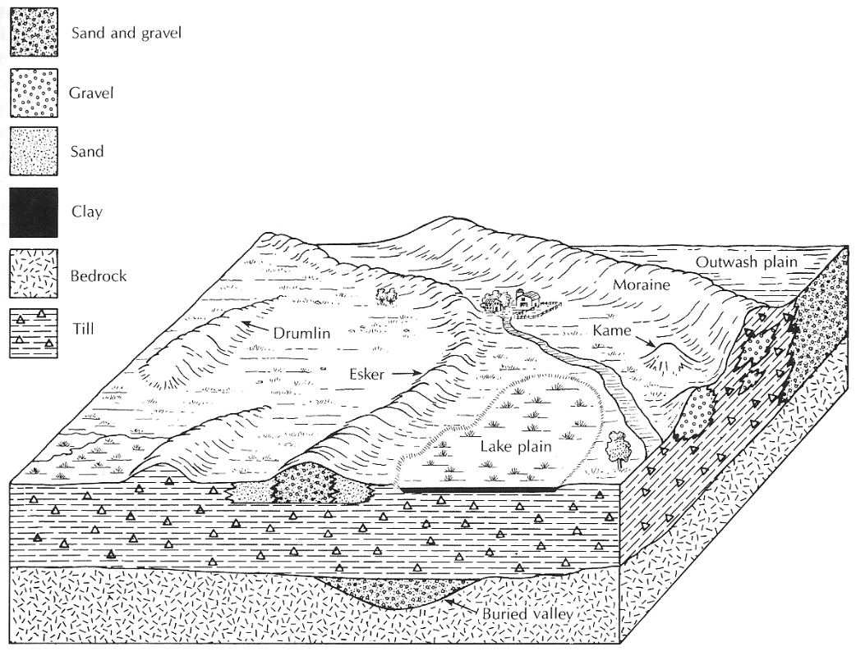
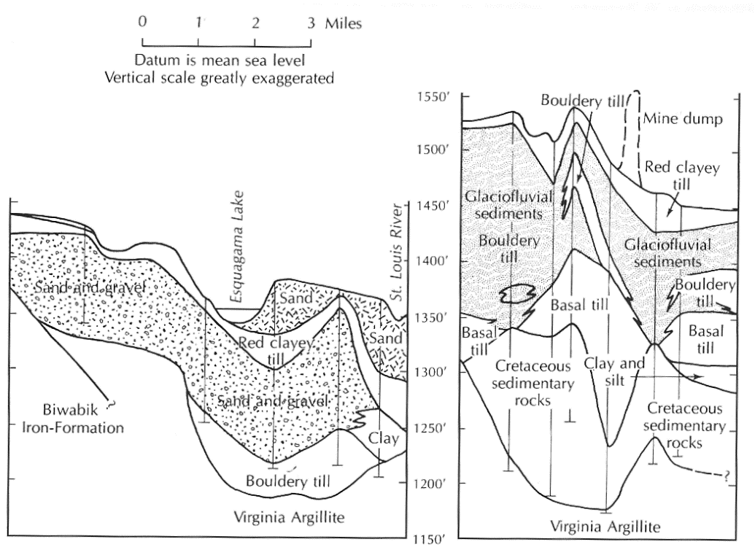
Ambienti deposizionali
Complex glacial stratigraphy in the Mesabi Iron Range, Minnesota. Sand and gravel and glaciofluvial sediments are potential aquifers.
        Fetter, Applied Hydrology 4th Edition, 2001

Slide 28
Ambienti deposizionali

Slide 29
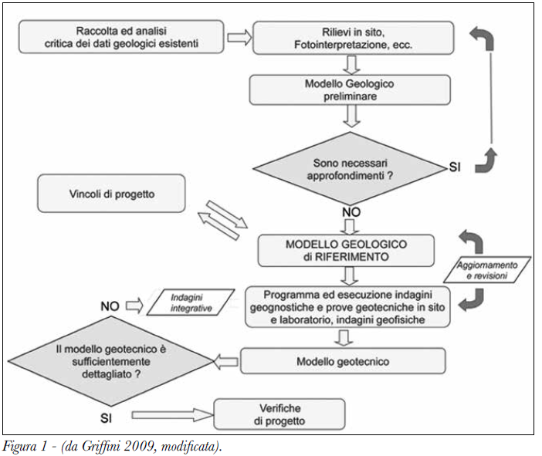
Modello Geologico di Riferimento MGR

Slide 30
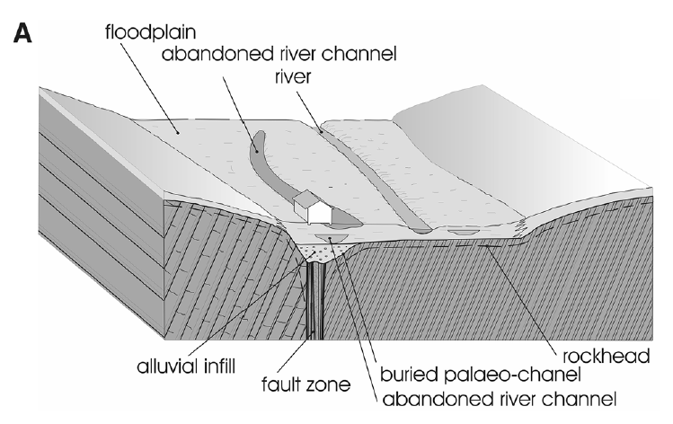
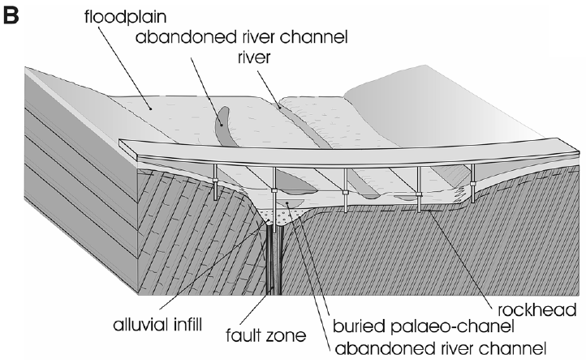
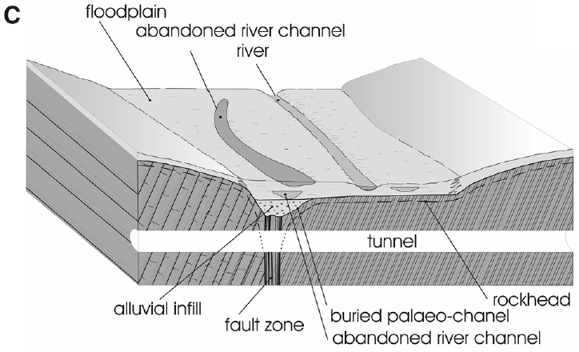
Same geological setting, different engineering projects
Building
Road Bridge
Parry et al, 2014
not active
in the last 2My
A = small vertical stress to the ground surface
B = high vertical and lateral stresses to the ground at depth
Conceptual approach
Material properties: Two types of high strength bedrock, moderate-strength sheared rock in fault zone, moderate-strength weathered bedrock, permeable gravel (palaeo-channel infill), low strength clay (floodplain), compressible, organic-rich soils (infilled channels).
Mass properties: Two types of jointed bedrock, major fault through bedrock.
Environmental processes: Chemical and mechanical weathering of bedrock (variable depth to rock), flooding, erosion, deposition and channel realignment associated with fluvial processes, groundwater flow generally parallel to ground surface.
Geological hazards: Natural consolidation and subsidence of organic-rich soils, acid sulphate soils, methane and carbon dioxide generation.
Tunnel
C = drain and change the groundwater flow regime at depth

Slide 31
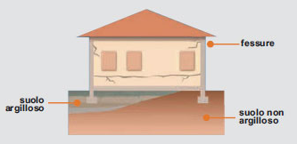
Same geological setting,
different engineering projects
Building
Settlements
Cedimenti
not active
in the last 2My
Parry et al, 2014
Settlements - Cedimenti
A = small vertical stress to the ground surface

Slide 32

Same geological setting,
different engineering projects
Building
Settlements
Cedimenti
not active
in the last 2My
flooding
Parry et al, 2014
A = small vertical stress to the ground surface

Slide 33

Same geological setting,
different engineering projects
Building
CH₄ CO_{2,} and Rn
production and migration
not active
in the last 2My
Parry et al, 2014
A = small vertical stress to the ground surface
Per chi volesse approfondire: Guidance on evaluation of development Proposals on sites where methane and
Carbon dioxide are present _ Report NHBC 2007 http://www.nhbc.co.uk/NHBCpublications/LiteratureLibrary/Technical/filedownload,29440,en.pdf

Slide 34

Same geological setting,
different engineering projects
Road Bridge
Parry et al, 2014
B = high vertical and lateral stresses to the ground at depth
variable pile depths resulting from the presence of the fault and the palaeo-channels

Slide 35


Same geological setting,
different engineering projects
negative skin friction (attrito negativo) from secondary compression associated with settlement of the organic materials in the abandoned river channels – Increased load on the piles
Road Bridge
Parry et al, 2014
negative
skin friction
B = high vertical and lateral stresses to the ground at depth

Slide 36

Same geological setting,
different engineering projects
Road Bridge
flooding , particularly during construction
Ponte di Oloè
© Copyright ANSA
Parry et al, 2014
B = high vertical and lateral stresses to the ground at depth
flooding

Slide 37


Same geological setting,
different engineering projects
Road Bridge
Parry et al, 2014
B = high vertical and lateral stresses to the ground at depth
scouring
Scouring
(erosione dei pali per sfregamento)

Slide 38



Same geological setting,
different engineering projects
Tunnel
the fault zone will have different support requirements for the tunnel
Parry et al, 2014
C = drain and change the groundwater flow regime at depth
Spritzbeton/
Shotcrete
Bullonature/
Rock bolts
Centine/
Steel sets

Slide 39

Same geological setting,
different engineering projects
Tunnel
Parry et al, 2014
groundwater inflow
C = drain and change the groundwater flow regime at depth
high groundwater inflows through the fault zone
dewatering of palaeo-channels through the fault zone

Slide 40


Same geological setting,
different engineering projects
Tunnel
Parry et al, 2014
Settlement
C = drain and change the groundwater flow regime at depth
settlement at the surface

Slide 41


Same geological setting,
different engineering projects
Tunnel
Face
collapse
Parry et al, 2014
C = drain and change the groundwater flow regime at depth
face collapse
Altri casi interessanti: http://www.cedd.gov.hk/

Slide 42
…….concludendo
Il modello geologico è parte integrante della progettazione, in tutte le sue fasi
Deve tener conto dell’opera in progetto
Le nuove tecnologie consentono di sviluppare modelli sempre più sofisticati e accurati
La sinergia fra tutte le professionalità coinvolte è di sicuro un presupposto per il successo dei progetti

Slide 43

Grazie per l’attenzione
sdapelo@unica.it
Foto Ing. Ruggieri, ANAS

